Slide 1
集成电路课程设计（II）
——数字VLSI设计部分
李翔宇
清华大学微电子学研究所
xiangyuli@tsinghua.edu.cn

Slide 2
集成电路课程设计（II）
第一章 数字VLSI设计方法与基于标准单元的设计流程
Introduction
集成电路课程设计——数字VLSI设计
<number>
清华大学微电子所 李翔宇

Slide 3
数字VLSI的特点和设计策略
基于标准单元的设计流程
Introduction
集成电路课程设计——数字VLSI设计
<number>
清华大学微电子所 李翔宇

Slide 4

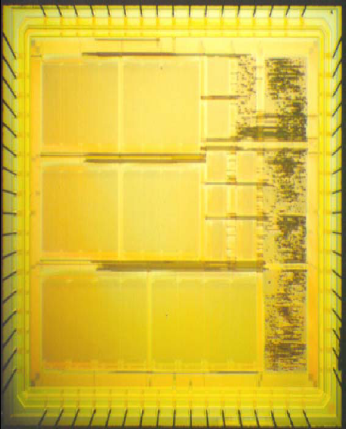
数字VLSI设计的问题
?
想法
芯片
Introduction
集成电路课程设计——数字VLSI设计
<number>
清华大学微电子所 李翔宇

Slide 5

单选题
1分
2输入与非门
A
会设计
B
有思路
C
一时不知如何下手
Introduction
集成电路课程设计——数字VLSI设计
提交
<number>
清华大学微电子所 李翔宇

Slide 6
单选题
1分
8位加法器
A
会设计
B
有思路
C
不会,一时不知如何下手
Introduction
集成电路课程设计——数字VLSI设计
提交
<number>
清华大学微电子所 李翔宇

Slide 7
单选题
1分
AES加密算法芯片
A
会设计
B
有思路
C
不会,一时不知从何下手
Introduction
集成电路课程设计——数字VLSI设计
提交
<number>
清华大学微电子所 李翔宇

Slide 8

数字VLSI设计的问题
复杂性
?
想法
芯片
功能
成本
性能
Introduction
集成电路课程设计——数字VLSI设计
<number>
清华大学微电子所 李翔宇

Slide 9
数字VLSI设计的挑战
复杂性问题
  规模大——G规模
  连接复杂
如何从抽象的系统行为映射到具体的物理实现？
Introduction
集成电路课程设计——数字VLSI设计
<number>
清华大学微电子所 李翔宇

Slide 10

复杂性问题的处理方法
设计划分
  功能划分-子系统行为定义-子系统划分-……-已知实现的底层单元
  结构化设计
设计自动化
设计复用
  设计具有通用性
  设计可重配置或可编程
Introduction
集成电路课程设计——数字VLSI设计
<number>
清华大学微电子所 李翔宇

Slide 11
数字VLSI的设计层次
结构域
行为域
算法
处理器
有限状态机
寄存器、运算单元
模块描述
底层单元
布尔算式
系统级
晶体管
器件
寄存器传输级（模块级）
版图
门（逻辑）级
单元布局
电路级
模块布局
芯片布局规划
物理域
Introduction
集成电路课程设计——数字VLSI设计
<number>
清华大学微电子所 李翔宇

Slide 12
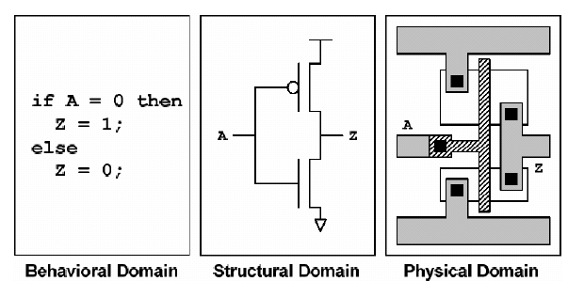
典型表示
Introduction
集成电路课程设计——数字VLSI设计
<number>
清华大学微电子所 李翔宇

Slide 13

设计层次
系统级或架构级：系统对于外部（或系统用户）可见的属性，也被称为体系结构。
寄存器传输级：系统的功能被分解成一系列功能模块，系统的时间行为也被定义下来，确定每个时钟周期的动作，每个模块的输入和输出。
Introduction
集成电路课程设计——数字VLSI设计
<number>
清华大学微电子所 李翔宇

Slide 14
设计层次(续)
门级：寄存器传输级的所有存储元件和布尔函数都有了基于逻辑门的具体实现。
电路级：晶体管级实现。
器件级：定义了每一个晶体管的版图，包括它们的尺寸、几何形状、物理位置
Introduction
集成电路课程设计——数字VLSI设计
<number>
清华大学微电子所 李翔宇

Slide 15
电路的验证与分析
验证内容
  功能验证、时序验证、物理验证（DRC、LVS）、设计约束检查（面积、功耗）
验证方法
  动态方法——仿真
  静态方法
Golden model
设计规范
输出
一致？
比较
激励
被测电路模型
Testbench
输出
Introduction
集成电路课程设计——数字VLSI设计
<number>
清华大学微电子所 李翔宇

Slide 16
数字VLSI设计流程
产品要求
设计规范
电路设计
电路验证
行为/功能定义
行为设计
系统划分
功能验证
OK
晶体管级电路
物理设计
子系统功能
物理验证
OK
RTL描述
逻辑综合
逻辑验证
OK
版图
门级网表
流片
OK
Introduction
集成电路课程设计——数字VLSI设计
<number>
清华大学微电子所 李翔宇
Notes:
首先，要根据产品的要求制定详细的设计规范(specification)——对于复杂的系统可能要先进行系统划分，然后再定义所要设计的集成电路子系统的设计规范，设计规范包括系统行为的定义和设计约束，之后的设计分为RTL级设计、逻辑设计、电路设计和物理设计四个阶段。RTL级设计主要是子模块功能的定义和时间行为的规划；RTL级通过逻辑综合得到门级网表；经过对逻辑门的电路设计就得到了晶体管级电路；最后依据晶体管级电路和器件尺寸设计电路的版图。我们一般把逻辑设计之前的设计流程称为前端(front-end)设计，逻辑设计及其之后的设计流程称为后端(back-end)设计。
所谓设计流程就是设计应该包括哪些步骤，应该按照什么样的顺序进行等。一个设计流程不但规范了设计人员的设计活动而且规范了不同设计环节之间的接口，避免了不必要的错误。一个设计流程不但给出了设计工作的完成次序而且制定了设计过程要用到的各类设计工具，因此几乎每个集成电路设计公司都有一套完整的设计流程，但它们的流程在很大程度上大同小异。设计流程是集成电路设计方法的具体体现，并且随着集成电路技术的发展而不断变化， 一个设计人员如果不能理解设计流程就难免在设计中走弯路，

Slide 17
常用EDA工具
设计获取工具：硬件描述语言/电路图编辑器/版图编辑器
验证分析类工具：
  仿真器：SPICE、ModelSim/NC-Verilog/VCS……
  功耗分析、时序分析、串扰分析、IR drop分析、PrimeTime
  物理验证：Calibre/Dracula/Herculus
Introduction
集成电路课程设计——数字VLSI设计
Topic I: Design flow of digital VLSI
<number>
清华大学微电子所 李翔宇

Slide 18

常用EDA工具
综合类工具：
  逻辑综合:Design Compiler
  布局布线: ICC/Silicon Encounter……
Introduction
集成电路课程设计——数字VLSI设计
<number>
清华大学微电子所 李翔宇

Slide 19
数字VLSI的特点和设计策略
基于标准单元的设计流程
Introduction
集成电路课程设计——数字VLSI设计
<number>
清华大学微电子所 李翔宇

Slide 20
数字ULSI的实现策略
数字电路实现方法
定制
半定制
基于单元
基于阵列
标准单元
宏单元
预扩散
预布线
编译单元
(门阵列)
(FPGA's)
Introduction
集成电路课程设计——数字VLSI设计
<number>
清华大学微电子所 李翔宇

Slide 21
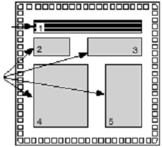
基于单元的设计风格
由一个标准单元库中的单元组成
布局-布线
宏模块（macro）：规则的电路采用基于阵列的版图（如存储器、寄存器堆）；关键模块采用全定制设计。——例外
standard-cel area
fixed blocks
0.02 in 500μm
Introduction
集成电路课程设计——数字VLSI设计
<number>
清华大学微电子所 李翔宇
Notes:
由一个标准单元库中的单元组成
单元被摆放在适当的位置，然后通过布线把它们连接起来
基于单元的设计的特点：
基于单元的设计省略了门以下级的设计工作，设计速度比全定制设计快
以门为单位，可以根据设计进行专门的布局布线，因此灵活性高于基于阵列和可编程逻辑的方式，芯片面积、性能更好
每个芯片要重新制版、流片，不可重复成本仍然较高
实际电路中，对于一些规则的电路采用基于阵列的版图（如存储器、寄存器堆）；对于关键模块采用全定制设计。这些不同风格的模块被定义成宏模块

Slide 22
基于单元的设计的特点：
设计速度比全定制设计快
面积、性能比基于阵列的方式好
NRE高
Introduction
集成电路课程设计——数字VLSI设计
<number>
清华大学微电子所 李翔宇

Slide 23
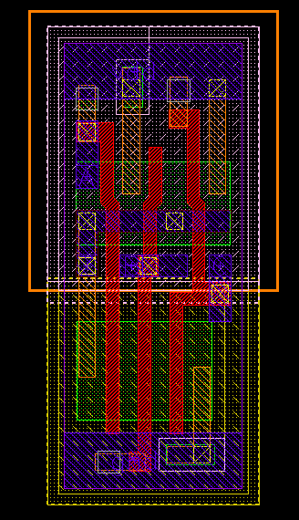


基于标准单元的VLSI
VDD
Meta1
Meta2
GND
Cellibrary
A
B
C
D
E
B
D
A
С
В
С
Е
С
B
Feed though cell
D
Е
A
D
D
С
A
А
Introduction
集成电路课程设计——数字VLSI设计
<number>
清华大学微电子所 李翔宇
Notes:
标准单元的高度相等；电源线和地线都采用metal1，VDD和GND、井区通过单元的拼接可以连在一起；单元排列成行；
行间留有布线通道（如果布线层较多，则可以不留出布线通道）

Slide 24
标准单元库
标准单元库
library
AND2X1
OR2X1
AND2X2
cells
……
……
属性
逻辑
（行为描述）
版图
电路
views
Introduction
集成电路课程设计——数字VLSI设计
<number>
清华大学微电子所 李翔宇
Notes:
设计流程中从哪一步开始需要基本单元的信息？

Slide 25
标准单元信息
逻辑(行为描述）：Verilog/VHDL
版图：GDSII
电路：SPICE（CDL）netlist
属性
  延时 vs. 负载/输入信号翻转速率（transition time)
  功耗
  面积
  布局布线所需的信息
Introduction
集成电路课程设计——数字VLSI设计
<number>
清华大学微电子所 李翔宇

Slide 26

基于标准单元的设计流程
设计规范
电路设计
标准单元库
行为/功能定义
电路验证
RTL设计
NC-Verilog
行为设计
系统划分
功能验证
物理设计
IC Compiler
Calibre
物理设计
子系统功能
物理验证
RTL描述
逻辑综合
Design Compiler
NC-Verilog
逻辑综合
逻辑验证
版图
流片
门级网表
Introduction
集成电路课程设计——数字VLSI设计
<number>
清华大学微电子所 李翔宇

Slide 27
本章小结
解决复杂性问题的途径
  层次化、结构化设计
  设计自动化和设计复用
基于标准单元库的数字VLSI的设计流程
  系统级设计-RTL级设计-综合-布局布线
  设计迭代
常用EDA工具
  前端设计平台：设计获取工具（仿真功能）
  逻辑综合平台：逻辑综合与验证分析
  物理设计平台：布局布线与物理验证
Introduction
集成电路课程设计——数字VLSI设计
<number>
清华大学微电子所 李翔宇

